Slide 1
2022
学费缴纳查询流程
华中师范大学 学生资助中心

Slide 2
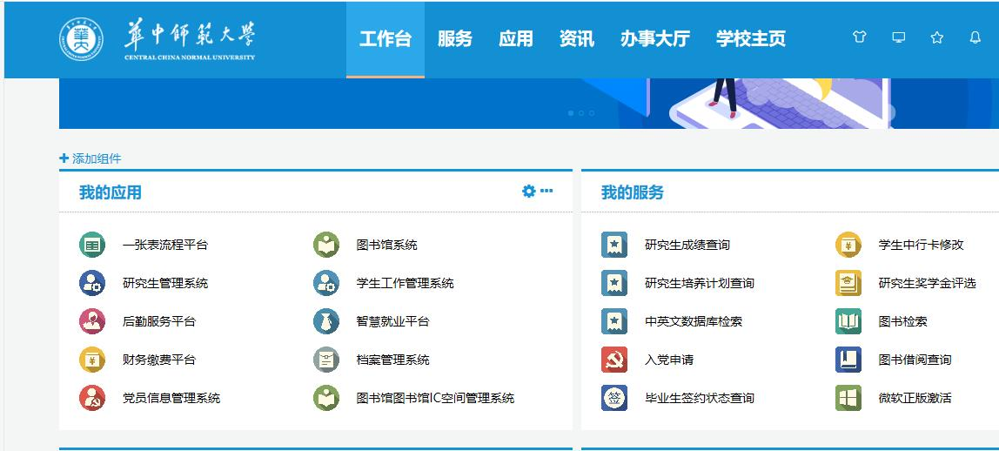
学费缴纳查询
1、登录“华中师范大学一站式服务门户” http://one.ccnu.edu.cn/index#/app/home/main
2、在“首页”“我的应用”中“财务缴费平台”查看学费缴纳情况

Slide 3
2022
感谢你的观看
华大资助

